Slide 1
“ Видатні актори й режисери українського театру хх століття ”
Підготувала Чистенко Яна

Slide 2
Новітня історія українського театру починається з інноваційних пошуків, які гідно й послідовно поєднувались із традиціями, закладеними корифеями українського театрального мистецтва.

Slide 3
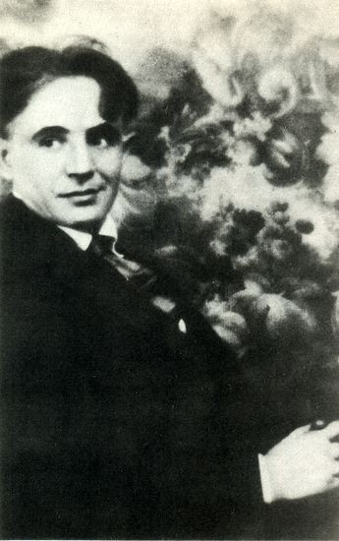
Серед молодого покоління театральних діячів-реформаторів особливе місце посідав Лесь Степанович Курбас, який увійшов в історію як театральний реформатор, режисер, актор, драматург, педагог, народний артист України.

Slide 4
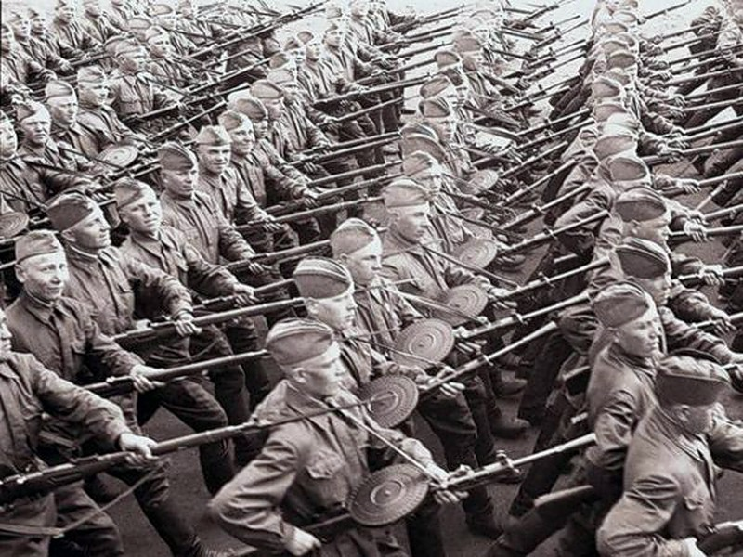
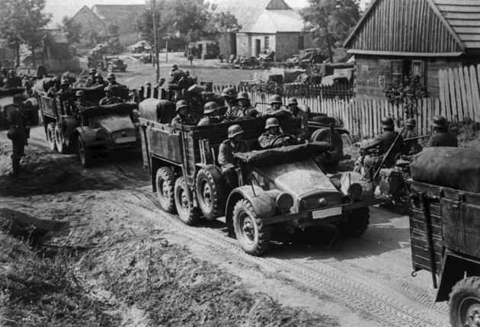
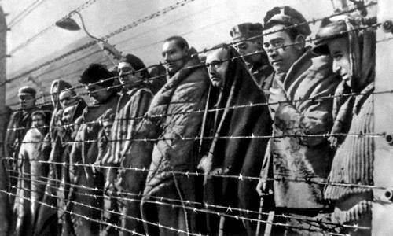
З кінця 1930-х до кінця 1950-х рр. український театр переживає важкі часи. Це зумовлено трагічними подіями української історії — репресіями, роз'єднаністю українських земель, гітлерівською навалою. Проте і в тяжкі часи боротьби з фашистськими окупантами в тилу продовжували творчу діяльність 42 театральних колективи.

Slide 5
Після перемоги також продовжували діяти ідеологічні обмеження у радянській культурі, стримуючи національно-культурний розвиток.
Уважається, що український театр 1930-х — початку 1960-х рр. — це насамперед театр визначних акторів. Таких, як…

Slide 6
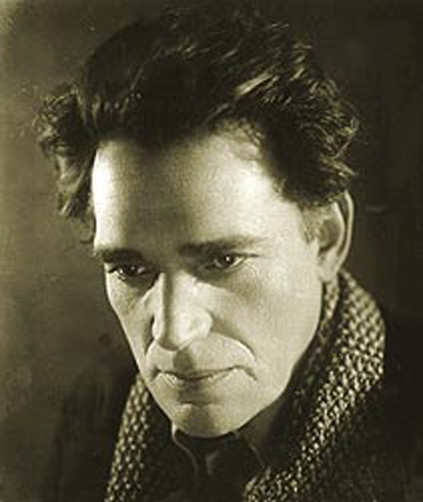
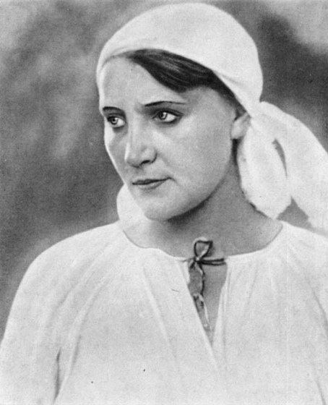
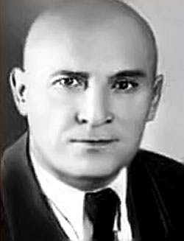
Данило Антонович
Амвросій Бучма
Наталія Ужвій

Slide 7
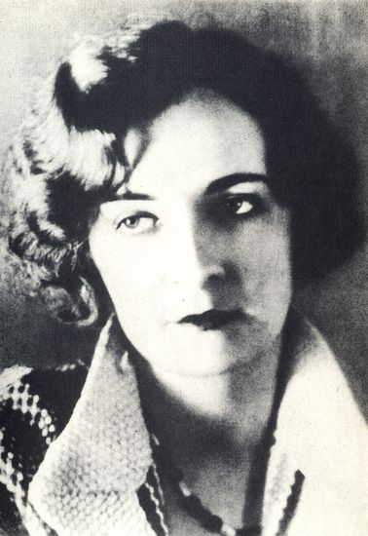
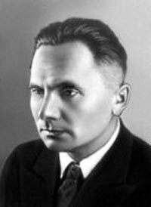
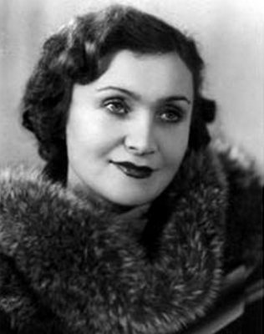
Валентина Чистякова
Мар'ян Крушельницький
Надія Титаренко

Slide 8
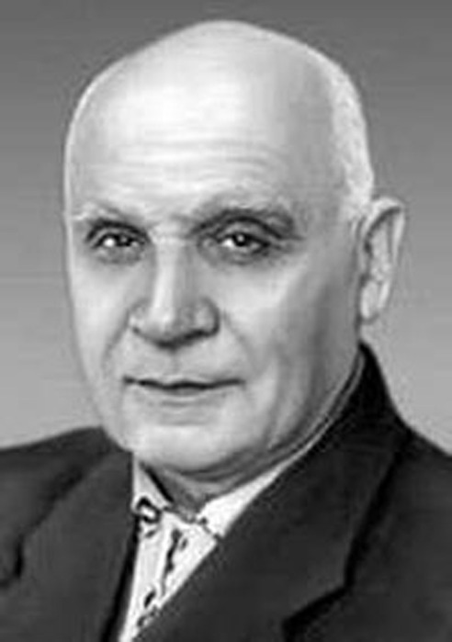
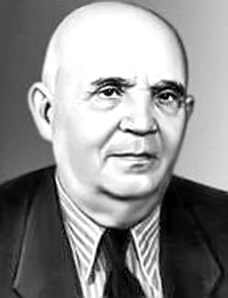
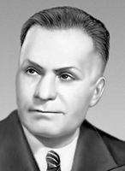
Олександр Сердюк
Гнат Юра
Іван Мар'яненко

Slide 9
Більшість із них працювали в Київському театрі ім. І. Франка, Харківському театрі ім. Т. Г. Шевченка, були або учнями, або сподвижниками Л. Курбаса, а створені ними образи мали глибокий гуманістичний зміст.
Сьогодні в Україні працюють драматичні, музичні та лялькові театри. Серед них: Академічний драматичний театр ім. Івана Франка (Указом Президента України театру надано статус Національного.

Slide 10
Поряд із драматичними театрами, в Україні працюють театри музичного спрямування: оперні (у Києві, Харкові, Львові, Одесі, Дніпропетровську, Донецьку), музичної комедії (у Харкові та Одесі, а також театр оперети в Києві), дитячий музичний театр у Києві.
Багатовікові традиції в Україні має театр ляльок, який за радянських часів традиційно вважався дитячим. Але й він зазнав певних змін. Ляльковий театр став уже не «казковим» дитячим театром, а звернувся до «дорослої» проблематики. Нині в Україні функціонують близько ЗО державних, комунальних та декілька приватних лялькових театрів.

